Slide 1
Practice ‘u’ and ‘y’ with the same sound
Wlpan rHAGARWEINIOL b

Slide 2
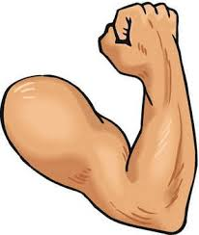
hIR / LONG
du
drud
pur
un
dyn
cryf
Llŷn
tŷ

Slide 3
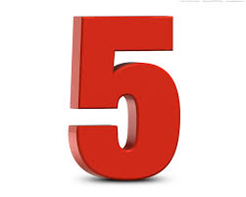
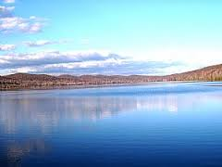
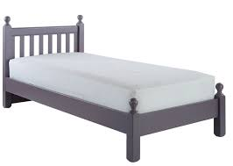
Byr / short
Llyn
Hyn
Byr
Gwyn
Pump
Hapus
Munud
plannu
Gwely
Plentyn
Menyn
Melys

Slide 4
PRACTISING ‘Y’ AS IN UNDER
Dynion
Cymru
Tybed
Trydan
prysur
Dysgu
Cysgod
Syndod
Symud
cymylog
Fy
Dy
Yn
Y
yr

Slide 5
Practice both sounds…
Ynys
Mynydd
Dyffryn
Tyddyn
Hynny
Yfory
Sydyn
Ysbyty

